Slide 1


Bimaru
Projeto realizado no âmbito da cadeira de Inteligência Artificial 2022/2023
Instituto Superior Técnico Universidade de Lisboa

Slide 2


Tabela de conteúdos
01 – Introdução
04 – Isolar e encontrar peça
07 – Teste objetivo
Formulação do problema e a nossa abordagem de resolução.
Explicação breve de duas funções chaves do código.
Como determinamos se chegámos à solução.
02 – Restrições
05 – Ações
Restrições do problema apresentado.
Como definimos as ações e qual o resultado das mesmas.
03 – Inferência
06 – Heurística
Descrição de algumas funções importantes do código.
Explicação sobre a heurística selecionada.

Slide 3
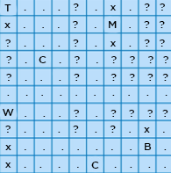
01 – Introdução
rows_boat_pieces_num & cols_boat_pieces_num: contador de peças de barco
rows_water_num & cols_water_num: contador de água
Estado:
boat_distribution: contador de barcos a completar
“t”, “T”, “m”, “M”, “b”, “B”, “c”, “C”: peças de barco
Estado inicial: lido do standard input
“W”, “.”: peças de água
“?”: variáveis que desconhecemos
“x”: variáveis que sabemos ser peça de barco

Slide 4
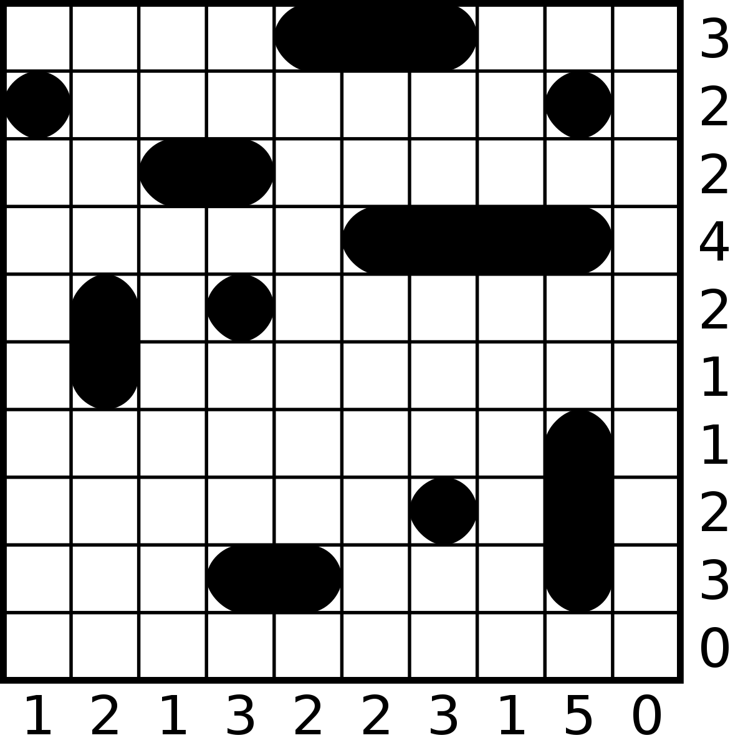
02 – Restrições
O número de peças de barco em cada linha ou coluna tem que ser precisamente igual ao número fornecido como input para essa linha ou coluna.
Os barcos não podem tocar.
Têm que existir 4 submarinos, 3 contratorpedeiros, 2 cruzadores, 1 couraçado.

Slide 5
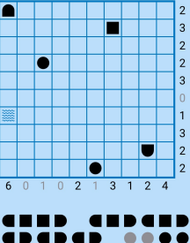
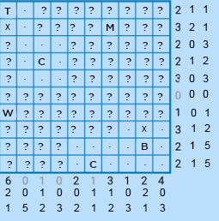

03 - Inferência
parse_instance
reduce_board
find_boat_piece
rows_boat_pieces_num
cols_fixed_num
rows_water_num
rows_fixed_num
cols_boat_pieces_num
boat_distribution: [0, 2, 3, 2, 1]
cols_water_num
isolate_boat_piece
check_boat_completion

Slide 6




orientação:
- "t": (1, 0, "b")
- "b": (-1, 0, "t")
- "l": (0, 1, "r")
- "r": (0, -1, "l")
- "c": (0, 0, "c")
04 – Isolar e encontrar peça
Isolar peça:
Encontramos orientação do barco relativa à peça
pos_x+= orientação_x
Substituir resto
- "t": (1, 0, "b")
pos_y+= orientação_y
por água
Encontrar peça:
Verificações para ver se a peça que experimentámos trocar é válida
Q: A peça do barco está isolada?
check_boat_piece_isolation
Se for, substituimos
['t', 'b', 'l', 'r', 'c', 'm', 'x']
A: Sim, nada de “?”

Slide 7
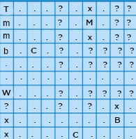
05 – Ações
As ações são todos os lugares onde se pode colocar um barco. E são representadas da seguinte forma:
Ação: (posição_x, posição_y, tamanho, orientação)
Posição de um extremo
Ex:
ação_a_efetuar = (1, 1, 4, “b”)
Estado
Estado sucessor
ação_a_efetuar

Slide 8
06 – Heurística
Estado sucessor 1
Ação: (posição_x, posição_y, tamanho, orientação)
ação_1
ação_1 = (1, 1, 4, ”b”)
ação_2 = (1, 1, 2, ”b”)
ação_3 = (6, 2, 1, ”c”)
Estado
ação_2
Estado sucessor 2
ação_3
4 > 2 > 1
Estado sucessor 3
Logo, o Estado Sucessor 1 é escolhido.

Slide 9
07 – Teste objetivo
Estado 1
Estado 2
Estado 3
boat_distribution: [0, 0, 2, 3, 1]
boat_distribution: [0, 0, 0, 0, 0]
boat_distribution: [0, 0, -1, 0, 0]
1:
boat_distribution[2] < 0
2:
0 + 0 + 2 + 3 + 1 != 0
0 + 0 + 0 + 0 + 0 = 0
O estado 2 é a solução!

Slide 10

Fim!
Trabalho realizado por:
Gonçalo Bárias (103124)
Raquel Braunshweig (102624)

